Slide 1

Array
Data Structure & Algorithms
苏卓 （初稿）
吴贺俊 （修订）

Slide 2
数组和广义表
数组的定义
数组的顺序表示
矩阵的压缩存储（特殊矩阵，稀疏矩阵）
广义表的定义
广义表的存储结构

Slide 3
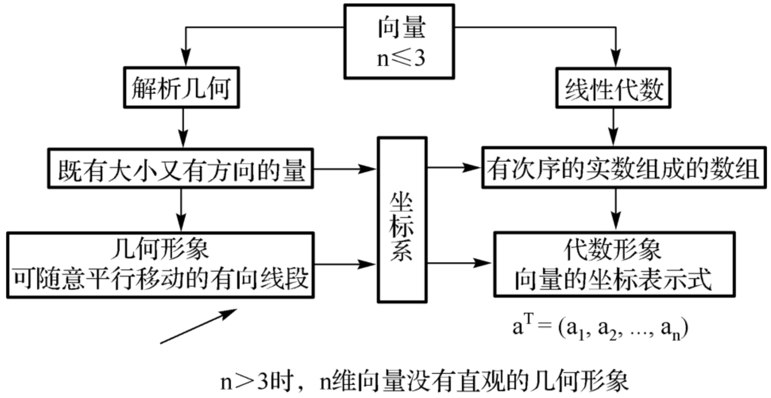
数组与向量
解析几何中“向量”是指既有大小又有方向的量（又称为矢量）；线性代数中“向量”是指n个实数组成的有序数组（见图4.2），向量用若干元素，表示各个维度的坐标，正好和计算机中的一维数组相似。所以经常有人把一维数组也称为“向量”，二维数组称为“矩阵”。
计算机的出现，最初就是解决数学计算问题的，所以里面会有很多概念来自数学，比如函数、向量。一维数组与“向量”对应，二维数组与“矩阵”对应。

Slide 4
数组与广义表
数组是一种人们非常熟悉的数据结构，几乎所有的程序设计语言都支持这种数据结构或将这种数据结构设定为语言的固有类型。
数组这种数据结构可以看成是线性表的推广。
科学计算中涉及到大量的矩阵问题，在程序设计语言中一般都采用数组来存储，被描述成一个二维数组。但当矩阵规模很大且具有特殊结构 (对角矩阵、三角矩阵、对称矩阵、稀疏矩阵等)，为减少程序的时间和空间需求，采用自定义的描述方式。
广义表是另一种推广形式的线性表，是一种灵活的数据结构，在许多方面有广泛的应用。

Slide 5
数组的定义
数组是一组偶对(下标值，数据元素值)的集合。在数组中，对于一组有意义的下标，都存在一个与其对应的值。一维数组对应着一个下标值，二维数组对应着两个下标值，如此类推。
数组是由n(n>1)个具有相同数据类型的数据元素a₁，a₂，…，a_{n}组成的有序序列，且该序列必须存储在一块地址连续的存储单元中。
◆ 数组中的数据元素具有相同数据类型。
◆ 数组是一种随机存取结构，给定一组下标，就可以访问与其对应的数据元素。
◆ 数组中的数据元素个数是固定的。

Slide 6
数组的定义
抽象数据类型
由上述定义知，n维数组中有b₁×b₂ × … × b_{n}个数据元素，每个数据元素都受到n维关系的约束。
ADT Array{
数据对象：D = { aj₁j_{2…}j_{n} | n>0称为数组的维数，b_{i}是数组第 i 维的长度，j_{i} 是数组元素第 i 维的下标，j_{i}= 0,1,…,b_{i}-1, aj₁j_{2…}j_{n}∈ElemSet }
数据关系：R = {R₁, R₂, …, R_{n}}
R_{i}={<aj₁j_{2 …}j_{i…}j_{n} , aj₁j_{2 …}j_{i+1…}j_{n}> | 0≦j_{k}≦b_{k}-1，1≦k≦n且k≠i，0≦j_{i}≦b_{i}-1， aj₁j_{2 …}j_{i+1…}j_{n}∈D }
基本操作： ……
} ADT Array

Slide 7
数组的定义
二维数组图例形式
(b) 行向量的一维数组形式
(a) 矩阵表示形式
(c) 列向量的一维数组形式

Slide 8
数组的定义
数组的特点：
元素数目固定
下标有界
数组的操作：
照下标进行读写

Slide 9
数组的顺序表示和实现
数组一般不做插入和删除操作，也就是说，数组一旦建立，结构中的元素个数和元素间的关系就不再发生变化。因此，一般都是采用顺序存储的方法来表示数组。
问题：计算机的内存结构是一维(线性)地址结构，对于多维数组，将其存放(映射)到内存一维结构时，有个次序约定问题。
即必须按某种次序将数组元素排成一列序列，然后将这个线性序列存放到内存中。
二维数组是最简单的多维数组，以此为例说明多维数组存放 (映射) 到内存一维结构时的次序约定问题。

Slide 10
数组的顺序表示和实现
通常有两种顺序存储方式：
⑴ 行优先顺序(Row Major Order) ——将数组元素按行排列，第i+1个行向量紧接在第 i 个行向量后面。以二维数组为例，按行优先顺序存储的线性序列为：
a₁₁, a₁₂, …, a_{1n}, a₂₁, a₂₂, …, a_{2n}, ..., a_{m1}, a_{m2}, …, a_{mn}
在C/C++语言中，数组就是按行优先顺序存储的。
⑵ 列优先顺序(Column Major Order) ——将数组元素按列向量排列，第 j+1 个列向量紧接在第 j 个列向量之后，A的 m×n 个元素按列优先顺序存储的线性序列为：
a₁₁, a₂₁, …, a_{m1}, a₁₂, a₂₂, …, a_{m2}, ..., a_{n1}, a_{n2}, …, a_{nm}
在FORTRAN语言中，数组就是按列优先顺序存储的。

Slide 11
数组的顺序表示和实现
第1行 第2行 第m行
行优先顺序 (Row Major Order)

Slide 12
数组的顺序表示和实现
以上规则可以推广到多维数组的情况：
行优先顺序可规定为，先排最右的下标，从右到左，最后排最左下标；
列优先顺序与此相反，先排最左下标，从左向右，最后排最右下标。
按上述两种方式顺序存储的序组，只要知道基地址（即开始结点的存放地址），维数和每维的上、下界，以及每个数组元素所占用的单元数，就可以将数组元素的存放地址表示为其下标的线性函数。

Slide 13
数组的顺序表示和实现
设有二维数组A = (a_{ij})_{m×n}，若每个元素占用的存储单元数为 l (个)，
LOC[a₁₁]表示元素a₁₁的首地址，即数组的首地址。
以“行优先顺序”存储
第1行中的每个元素对应的(首)地址是：
LOC[a_{1j}] = LOC[a₁₁] + (j-1) × l j = 1, 2, …, n
第2行中的每个元素对应的(首)地址是：
LOC[a_{2j}] = LOC[a₁₁] + n × l + (j - 1) × l j = 1, 2, …, n
… … …
第m行中的每个元素对应的(首)地址是：
LOC[a_{mj}] = LOC[a₁₁] + (m - 1) × n × l + (j - 1) × l j = 1, 2, …, n

Slide 14
数组的顺序表示和实现
第1行 第2行 第m行
行优先顺序 (Row Major Order)

Slide 15
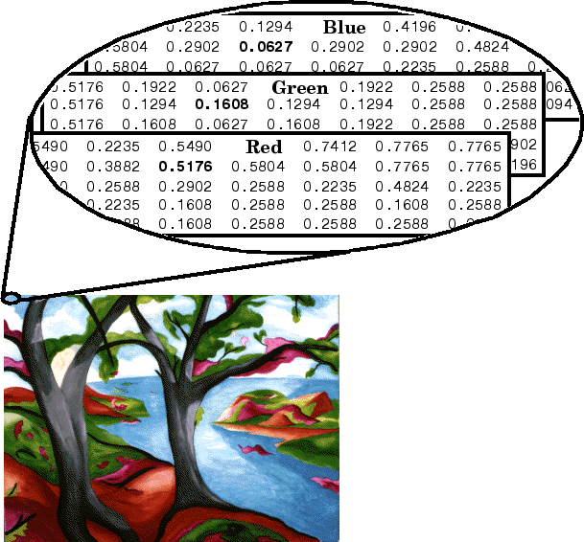
数组的顺序表示和实现
由此可知，二维数组中任一元素 a_{ij} 的(首)地址是：
LOC[a_{ij}] = LOC[a₁₁] + [(i - 1) × n + (j - 1)] × l (1)
i = 1, 2, …, m j = 1, 2, …, n
根据(1)式，对于三维数组A = (a_{ijk})_{m×n×p}，若每个元素占用的存储单元数为 l (个)，LOC[a₁₁₁]表示元素a₁₁₁的首地址，即数组的首地址。以“行优先顺序”存储在内存中。
三维数组中任一元素 a_{ijk} 的(首)地址是：
LOC(a_{ijk}) = LOC[a₁₁₁] + [(i-1) × n × p + (j-1) × p + (k-1)] × l (2)

Slide 16
数组的顺序表示和实现
推而广之，对n维数组A=(aj₁j_{2…}j_{n}) ，若每个元素占用的存储单元数为 l (个)，LOC[a_{11 …1}]表示元素a_{11 …1}的首地址。则以 “行优先顺序” 存储在内存中。
n维数组中任一元素 aj₁j_{2…}j_{n} 的(首)地址是：
LOC[aj₁j_{2…}j_{n}] = LOC[a_{11 …1}] + [(b₂ × … × b_{n}) × (j₁ - 1)
+ (b₃ × … × b_{n}) × (j₂ - 1) + …
+ b_{n} × (j_{n-1} - 1) + (j_{n} - 1)] × l

Slide 17
数组的顺序表示和实现
以“列优先顺序”存储
第1列中的每个元素对应的(首)地址是：
LOC[a_{i1}] = LOC[a₁₁] + (i - 1) × l i = 1, 2, …, m
第2列中的每个元素对应的(首)地址是：
LOC[a_{i2}] = LOC[a₁₁] + m × l + (i-1) × l i = 1, 2, …, m
… … …
第n列中的每个元素对应的(首)地址是：
LOC[a_{in}] = LOC[a₁₁] + (n - 1) × m × l + (i - 1) × l i = 1, 2, …, m
由此可知，二维数组中任一元素a_{ij}的(首)地址是：
LOC[a_{ij}] = LOC[a₁₁] + [(j - 1) × m + (i - 1)] × l
i = 1, 2, …, m j = 1, 2, …, n

Slide 18
数组的顺序表示和实现
假设二维数组A的规模为6X8，每个元素用相邻的6个字节存储，存储器按字节编址。已知A的起始存储位置（基地址）为1000，元素a₀₀为起始，计算：
(1) 数组A的体积（即存储量）
6 x 8 x 6 = 288
(2) 数组A的最后一个元素a₅₇的第一个字节的地址
1000 + 288 – 6 = 1282
(3) 按行存储时，元素a₁₄的第一个字节的地址
1000 + (1 x 8 + 4) x 6 = 1072
(4) 按列存储时，元素a₄₇的第一个字节的地址
1000 + (7 x 6 + 4) x 6 = 1276

Slide 19
Exercise
设数组a[1…60，1…70]的基地址为2048，每个元素占2个存储单元，若以列序为主序顺序存储，求元素a[32, 58]的存储地址。
注：a[1…60，1…70]是数组的一种表示方法，表示行优先的二维数组，行下标范围为1到60，列下标范围为1到70。
解：
数组行数m=60-1+1=60；列数n=70-1+1=70；
行下标 i=32；列下标 j=58；
元素长度 L=2；
列优先元素求址公式Loc(a_{ij}) = Loc(a₁₁) +[ (j-1) * m + (i-1) ] * L
得：LOC(a[32, 58]) = 2048 + [ (58-1) * 60 + (32-1) ] * 2 = 8950

Slide 20
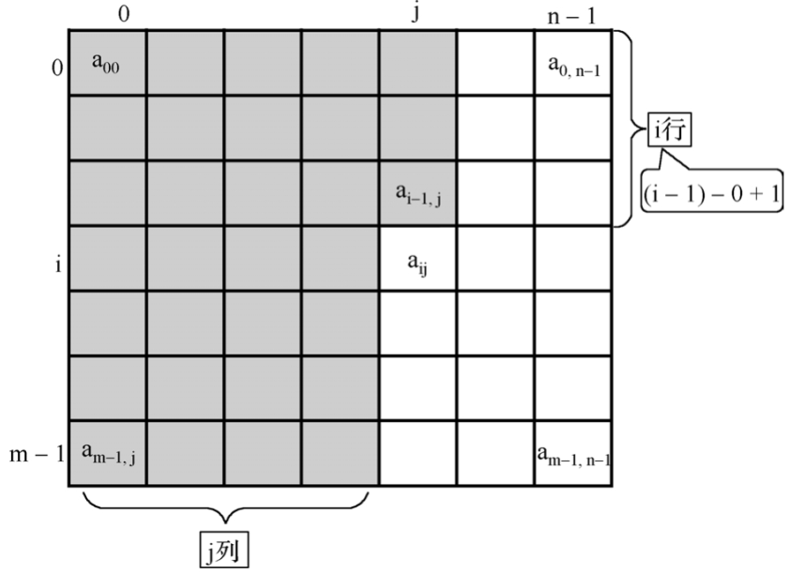
Exercise
设数组a[1…60，1…70]的基地址为2048，每个元素占2个存储单元，若以列序为主序顺序存储，已知元素a[32, 58]的存储地址为8950。
若数组是a[0…59，0…69]，结果是否仍为8950？
讨论：
因为i、j均从0开始，求址公式为Loc(a_{ij}) =Loc(a₀₀) + [j * m + i] * L（如图）；
则有：LOC(a[32, 58]) = 2048 + [ 58 * 60 + 32 ] * 2 = 9072

Slide 21
Exercise
二维数组M的成员是6个字符（每个字符占一个存储单元）组成的字符串，行下标 i 的范围从0到8，列下标 j 的范围从0到9。若M按行优先方式存储时，元素M[8][5]的起始地址与当M按列优先方式存储时的哪个元素的起始地址一致？
M[4][9]
分析：按行优先方式存储时，
M[8][5]的存储地址为M + (8 x 10 + 5) x 6 = M + 510，
M[i][j]按列优先存储时的地址为M + (i + j x 9) x 6，当 i = 4, j = 9 时，其值为M + 510。

Slide 22




数据压缩
数据压缩是指在不丢失信息的前提下，缩减数据量以减少存储空间，提高其传输、存储和处理效率的一种技术方法。
数据压缩按照一定的算法对数据进行重新组织，减少数据的冗余和存储的空间。从信息的角度来看，压缩就是去除掉信息中的冗余，即去除掉确定的或可推知的信息，而保留不确定的信息。
数据压缩包括有损压缩和无损压缩。
若压缩后的数据可恢复完整的原始数据，这种方式称为无损数据压缩；
若为了实现更高的压缩率允许一定程度的数据损失，这种方式称为有损数据压缩。

Slide 23
矩阵的压缩存储
在科学与工程计算问题中，矩阵是一种常用的数学对象，在高级语言编制程序时，简单而又自然的方法，就是将一个矩阵描述为一个二维数组。
矩阵在这种存储表示之下，可以对其元素进行随机存取，各种矩阵运算也非常简单，并且存储的密度为1。
一个m×n的矩阵。

Slide 24
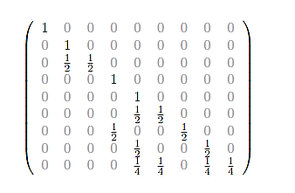
矩阵的压缩存储
对于高阶矩阵，若其中非零元素呈某种规律分布或者矩阵中有大量的零元素，若仍然用常规方法存储，可能存储重复的非零元素或零元素，将造成存储空间的大量浪费。对这类矩阵进行压缩存储：
◆ 多个相同的非零元素只分配一个存储空间；
◆ 零元素不分配空间。

Slide 25
矩阵的压缩存储
特殊矩阵
所谓特殊矩阵就是指非零元素或零元素的分布具有一定规律的矩阵。
常见的这类矩阵有：对称矩阵、下（上）三角矩阵、对角线矩阵等等。

Slide 26
矩阵的压缩存储--对称矩阵
对称矩阵
若一个n阶方阵A=(a_{ij})_{n×n}中的元素满足性质：
a_{ij} = a_{ji} 1≦i, j≦n且i≠j
则称A为对称矩阵，如下图所示。
1 5 1 3 7
a₁₁
a₂₁ a₂₂
a₃₁ a₃₂ a₃₃
… … … …
a_{n1} a_{n2} … a_{nn}
5 0 8 0 0
A=
A=
1 8 9 2 6
3 0 2 5 1
7 0 6 1 3
对称矩阵示例

Slide 27
矩阵的压缩存储--对称矩阵
对称矩阵中的元素关于主对角线对称，因此，让每一对对称元素a_{ij}和a_{ji}(i≠j)分配一个存储空间，则n²个元素压缩存储到n(n+1)/2个存储空间，能节约近一半的存储空间。
不失一般性，假设按“行优先顺序”存储下三角形(包括对角线)中的元素。
设用一维数组(向量)sa[0…n(n+1)/2]存储n阶对称矩阵，如下图所示。为了便于访问，必须找出矩阵A中的元素的下标值（i,j）和向量sa[k]的下标值k之间的对应关系。
K 1 2 3 4 … n(n-1)/2 … n(n+1)/2
sa
a₁₁ a₂₁ a₂₂ a₃₁ a₃₂ a₃₃ … a_{n1} a_{n2} … a_{nn}
对称矩阵的压缩存储示例

Slide 28
矩阵的压缩存储--对称矩阵
若i≧j：a_{i j}在下三角形中，直接保存在sa中。a_{i j}之前的i-1行共有元素个数：
1 + 2 + … + (i-1) = i × (i-1) / 2
而在第i行上，a_{i j}之前恰有j-1个元素，因此，元素a_{i j}保存在向量sa中时的下标值k之间的对应关系是：
k = i × (i - 1) / 2 + j - 1 i≧j
若i<j：则a_{ij}是在上三角矩阵中。因为a_{ij}=a_{ji}，在向量sa中保存的是a_{ji} 。依上述分析可得：
k = j × (j - 1) / 2 + i - 1 i<j
对称矩阵元素a_{i j}保存在向量sa中时的下标值k与（i,j）之间的对应关系是：
i×(i-1)/2+j-1 当 i≧j 时
k =
1≦i, j≦ n
j×(j-1)/2+i-1 当 i<j 时

Slide 29
矩阵的压缩存储--对称矩阵
根据上述的下标对应关系，对于矩阵中的任意元素a_{ij}，均可在一维数组sa中唯一确定其位置k；反之，对所有：
k=1, 2, …, n(n+1)/2，
都能确定sa[k]中的元素在矩阵中的位置(i,j)。
称sa[0…n(n+1)/2]为n阶对称矩阵A的压缩存储。
K 1 2 3 4 … n(n-1)/2 … n(n+1)/2
sa
a₁₁ a₂₁ a₂₂ a₃₁ a₃₂ a₃₃ … a_{n1} a_{n2} … a_{nn}
对称矩阵的压缩存储示例

Slide 30
矩阵的压缩存储--三角矩阵
以主对角线划分，三角矩阵有上三角和下三角两种。
上三角矩阵的下三角（不包括主对角线）中的元素均为常数c (一般为0)。下三角矩阵正好相反，它的主对角线上方均为常数，如下图所示。
a₁₁ a₁₂ … a_{1n}
a₁₁ c … c
c a₂₂ … a_{2n}
a₂₁ a₂₂ … c
… … …
… … …
c c … a_{nn}
a_{n1} a_{n2} … a_{nn}
(a) 上三角矩阵示例
(b) 下三角矩阵示例
三角矩阵示例

Slide 31
矩阵的压缩存储--三角矩阵
三角矩阵中的重复元素c可共享一个存储空间，其余的元素正好有n(n+1)/2个，因此，三角矩阵可压缩存储到向量sa[0…n(n+1)/2]中，其中c存放在向量的最后一个分量中，即： n(n+1)/2 处，向量存储下三角的元素位置是： 0..(n(n+1)/2 -1)。总共用掉存储空间: (n(n+1)/2 +1)
下三角矩阵元素a_{i j}保存在向量sa中时的下标值k与(i,j)之间的对应关系是：
上三角矩阵元素a_{i j}保存在向量sa中时的下标值k与(i,j)之间的对应关系是：
i×(i-1)/2+j-1 当i≧j时
K =
1≦i, j≦ n
n×(n+1)/2 当i<j时
i×(i-1)/2+j-1 当i≦j时
K =
1≦i, j≦n
n×(n+1)/2 当i>j时

Slide 32
矩阵的压缩存储--对角矩阵
矩阵中，除了主对角线和主对角线上或下方若干条对角线上的元素之外，其余元素皆为零。即所有的非零元素集中在以主对角线为了中心的带状区域中，如图所示。
a₁₁ a₁₂ 0 …. 0
a₂₁ a₂₂ a₂₃ 0 …. 0
0 a₃₂ a₃₃ a₃₄ 0 …. 0
A=
… … … ….
0 …. 0 a_{n-1 n-2} a_{n-1 n-1} a_{n-1 n}
0 …. 0 0 a_{n n-1} a_{n n}
三对角矩阵示例

Slide 33
矩阵的压缩存储--对角矩阵
如上图三对角矩阵，非零元素仅出现在主对角(a_{i i},1≦i≦n)上、主对角线上的那条对角线(a_{i i+1},1≦i≦n-1) 、主对角线下的那条对角线上(a_{i+1 i},1≦i≦n-1)。显然，当| i-j |>1时，元素a_{ij}=0。
由此可知，一个k对角矩阵(k为奇数) A是满足下述条件： 当| i-j |>(k-1)/2时， a_{i j} = 0

Slide 34
矩阵的压缩存储--对角矩阵
对角矩阵可按行优先顺序或对角线顺序，将其压缩存储到一个向量中，并且也能找到每个非零元素和向量下标的对应关系。
仍然以三对角矩阵为例讨论。
当i=1，j=1、2，或i=n， j=n-1、n 或
1<i<n-1, j=i-1、i、i+1的元素a_{ij}外，其余元素都是0。
对这种矩阵，当以按“行优先顺序”存储时， 第1行和第n行是各有2个非零元素，其余每行的非零元素都要是3个，则需存储的元素个数为3n-2。
K 1 2 3 4 5 6 7 8 … 3n-3 3n-2
sa
a₁₁ a₁₂ a₂₁ a₂₂ a₂₃ a₃₂ a₃₃ a₃₄ … a_{n n-1} a_{nn}
三对角矩阵的压缩存储示例

Slide 35
矩阵的压缩存储--对角矩阵
如前图所示三对角矩阵的压缩存储形式。数组sa中的元素sa[k]与三对角矩阵中的元素a_{ij}存在一一对应关系，在a_{ij}之前有i-1行，共有3×(i-1)-1个非零元素，在第i行，有j-i+2个非零元素，这样，非零元素a_{ij}的地址为：
LOC[a_{i j}] = LOC[a₁₁] + [3 × (i-1) - 1 + (j - i + 2)] × l
=LOC[a₁₁] + (2 × i + j - 2) × l
上例中，a₃₄对应着sa[8] , k = 2 × 3 + 4 - 2 = 8，称sa[1…3×n-2]是n阶三对角矩阵A的压缩存储。
上述各种特殊矩阵，其非零元素的分布都是有规律的，因此总能找到一种方法将它们压缩存储到一个向量中，并且一般都能找到矩阵中的元素与该向量的对应关系，通过这个关系，仍能对矩阵的元素进行随机存取。

Slide 36
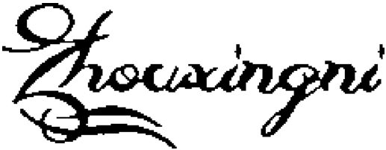
稀疏矩阵
在科学与工程领域，求解线性模型时经常出现大型的稀疏矩阵。如数值法求解偏微分方程时通常也会出现稀疏矩阵。
再如，手写签名的扫描图像是一幅黑白图像，若以位图方式存储，则白色像素远远多于黑色部分的像素，就可以将其按稀疏矩阵编码，仅保存其少数像素的行列信息，如图所示。
在使用计算机存储和操作稀疏矩阵时，经常需要修改标准算法以利用矩阵的稀疏结构。由于其自身的稀疏特性，通过压缩可以大大节省稀疏矩阵的内存代价。更为重要的是，由于过大的尺寸，标准的算法经常无法操作这些稀疏矩阵。

Slide 37
稀疏矩阵
稀疏矩阵(Sparse Matrix)：对于稀疏矩阵，目前还没有一个确切的定义。设矩阵A是一个n×m的矩阵中有s个非零元素，设 δ=s/(n×m)，称δ为稀疏因子，如果某一矩阵的稀疏因子δ满足δ≦0.05时称为稀疏矩阵。
0 12 9 0 0 0 0 0
0 0 0 0 0 0 0 0
-3 0 0 0 0 0 0 4
A=
0 0 24 0 0 2 0 0
0 18 0 0 0 0 0 0
0 0 0 0 0 0 -7 0
0 0 0 -6 0 0 0 0
稀疏矩阵示例

Slide 38
稀疏矩阵
三元组表示法
矩阵中的每个元素都是由行序号和列序号唯一确定的。因此，我们需要用三项内容表示稀疏矩阵中的每个非零元素，即形式为： (i,j,value)
其中，i表示行序号，j表示列序号，value表示非零元素的值，通常将它称为三元组。
(1,2,12), (1,3,9),
(3,1,-3), (3,8,4),
(4,3,24), (5,2,18),
(6,7,-7), (7,4,-6)

Slide 39
稀疏矩阵
三元组顺序表
若以行序为主序，稀疏矩阵中所有非0元素的三元组，就可以得构成该稀疏矩阵的一个三元组顺序表。相应的数据结构定义如下：
三元组结点定义
#define MAX_SIZE 101
typedef int elemtype ;
typedef struct
{ int row ; /* 行下标 */
int col ; /* 列下标 */
elemtype value; /* 元素值 */
} Triple ;
三元组顺序表定义
typedef struct
{ int rn ; /* 行数 */
int cn ; /* 列数 */
int tn ; /* 非0元素个数 */
Triple data[MAX_SIZE] ;
} TMatrix ;

Slide 40
稀疏矩阵

Slide 41
稀疏矩阵
矩阵的运算包括矩阵的转置、矩阵求逆、矩阵的加减、矩阵的乘除等。在此，先讨论在这种压缩存储结构下的求矩阵的转置的运算。
一个m×n的矩阵A，它的转置B是一个n×m的矩阵，且b[i][j]=a[j][i]，0≦i≦n，0≦j≦m，即B的行是A的列，B的列是A的行。
设稀疏矩阵A是按行优先顺序压缩存储在三元组表a.data中，若仅仅是简单地交换a.data中i和j的内容，得到三元组表b.data，b.data将是一个按列优先顺序存储的稀疏矩阵B，要得到按行优先顺序存储的b.data，就必须重新排列三元组表b.data中元素的顺序。

Slide 42
稀疏矩阵的转置
求转置矩阵的基本算法思想是：
① 将矩阵的行、列下标值交换。即将三元组表中的行、列位置值i 、j相互交换；
② 重排三元组表中元素的顺序。即交换后仍然是按行优先顺序排序的。
算法思想：按稀疏矩阵A的三元组表a.data中的列次序依次找到相应的三元组存入b.data中。
每转置矩阵的一个三元组，需从头至尾扫描整个三元组表a.data 。找到之后自然就成为按行优先的转置矩阵的压缩存储表示。

Slide 43
稀疏矩阵的转置

Slide 44
稀疏矩阵的转置
转置矩阵的算法如下：
void TransMatrix(TMatrix a , TMatrix b)
{ int p , q , col ;
b.rn=a.cn ; b.cn=a.rn ; b.tn=a.tn ;
/* 置三元组表b.data的行、列数和非0元素个数 */
if (b.tn==0) printf(“ The Matrix A=0\n” );
else
{ q=0;
for (col=1; col<=a.cn ; col++)
/* 每循环一次找到转置后的一个三元组 */
for (p=0 ;p<a.tn ; p++)
/* 循环次数是非0元素个数 */
if (a.data[p].col==col)
{ b.data[q].row=a.data[p].col ;
b.data[q].col=a.data[p].row ;
b.data[q].value=a.data[p].value;
q++ ;
}
}
}
算法分析：
本算法主要的工作是在p和col的两个循环中完成的，故算法的时间复杂度为O(cn x tn)，即矩阵的列数和非0元素的个数的乘积成正比。

Slide 45
稀疏矩阵的快速转置
快速转置的算法
算法思想：直接按照稀疏矩阵A的三元组表a.data的次序依次顺序转换，并将转换后的三元组放置于三元组表b.data的恰当位置。
前提：若能预先确定原矩阵A中每一列的(即B中每一行)第一个非0元素在b.data中应有的位置，则在作转置时就可直接放在b.data中恰当的位置。因此，应先求得A中每一列的非0元素个数。
附设两个辅助向量num[ ]和cpot[ ] 。
◆ num[col]：统计A中第col列中非0元素的个数；
◆ cpot[col] ：指示A中第一个非0元素在b.data中的恰当位置。

Slide 46
稀疏矩阵的快速转置
显然有位置对应关系：
cpot[1]=1
cpot[col]=cpot[col-1]+num[col-1] 2≦col≦a.cn
7

Slide 47
十字链表
对于稀疏矩阵，当非0元素的个数和位置在操作过程中变化较大时，采用链式存储结构表示比三元组的线性表更方便。
矩阵中非0元素的结点所含的域有：行、列、值、行指针 (指向同一行的下一个非0元)、列指针(指向同一列的下一个非0元)。其次，十字交叉链表还有一个头结点，结点的结构如图5-10所示。
row col value
rn cn tn
down right
down right
(a) 结点结构
(b) 头结点结构
十字链表结点结构

Slide 48
十字链表
由定义知，稀疏矩阵中同一行的非0元素的由right指针域链接成一个行链表， 由down指针域链接成一个列链表。则每个非0元素既是某个行链表中的一个结点，同时又是某个列链表中的一个结点，所有的非0元素构成一个十字交叉的链表，称为十字链表。
此外，还可用两个一维数组分别存储行链表的头指针和列链表的头指针。

Slide 49
十字链表
十字链表结点的描述如下：
typedef struct Clnode
{ int row , col ; /* 行号和列号 */
elemtype value ; /* 元素值 */
struct Clnode *down , *right ;
} OLNode ; /* 非0元素结点 */
typedef struct Clnode
{ int rn; /* 矩阵的行数 */
int cn; /* 矩阵的列数 */
int tn; /* 非0元素总数 */
OLNode *rhead ;
OLNode *chead ;
} CrossList ;

Slide 50
分析
特殊矩阵和稀疏矩阵哪一种压缩存储后失去随机存取的功能？为什么？
特殊矩阵指值相同的元素或零元素在矩阵中的分布有一定规律。因此可以对非零元素分配单元（对值相同元素只分配一个单元），将非零元素存储在向量中，元素的下标i和j和该元素在向量中的下标有一定规律，可以用简单公式表示，仍具有随机存取功能。
稀疏矩阵式指非零元素和矩阵容量相比很小（t << mxn），且分布没有规律。用十字链表作存储结构自然失去了随机存取功能。
即使用三元组表的顺序存储结构，存取下标为i和j的元素时，要扫描三元组表。下标不同的元素，存取时间也不同。最好情况下存取时间为O(1)，最差情况下是O(n)，因此也失去了随机存取的功能。

Slide 51
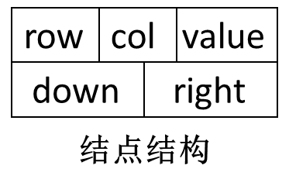
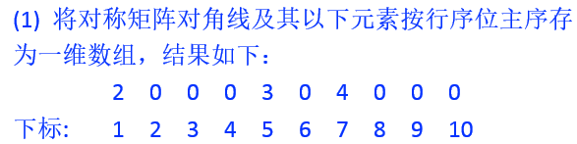
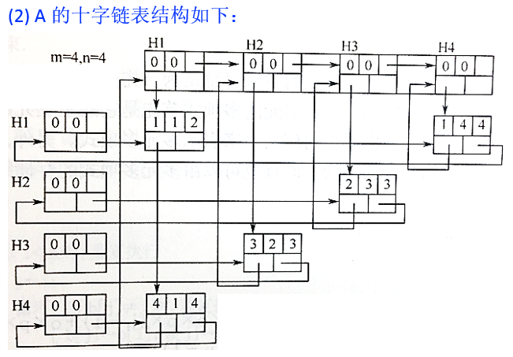
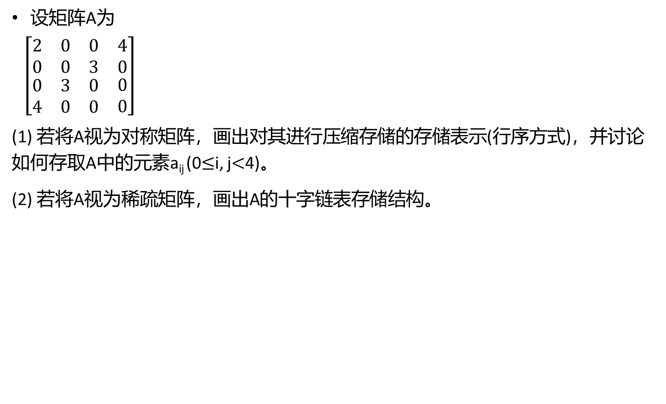
Exercises
设矩阵A为
$\left[\begin{matrix}\begin{matrix}\begin{matrix}2 \\ 0 \\ \begin{matrix}0 \\ 4\end{matrix}\end{matrix} & \begin{matrix}0 \\ 0 \\ \begin{matrix}3 \\ 0\end{matrix}\end{matrix}\end{matrix} & \begin{matrix}\begin{matrix}0 \\ 3 \\ \begin{matrix}0 \\ 0\end{matrix}\end{matrix} & \begin{matrix}4 \\ 0 \\ \begin{matrix}0 \\ 0\end{matrix}\end{matrix}\end{matrix}\end{matrix}\right]$
(1) 若将A视为对称矩阵，画出对其进行压缩存储的存储表示(行序方式)，并讨论如何存取A中的元素a_{ij} (0$≤$i, j$<$4)。
(2) 若将A视为稀疏矩阵，画出A的十字链表存储结构。

Slide 52
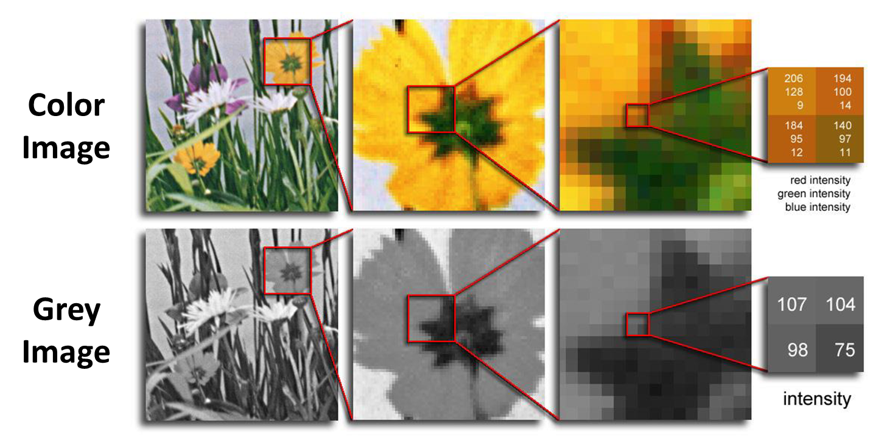
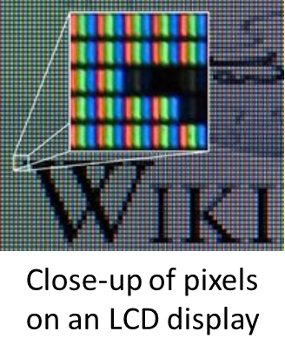
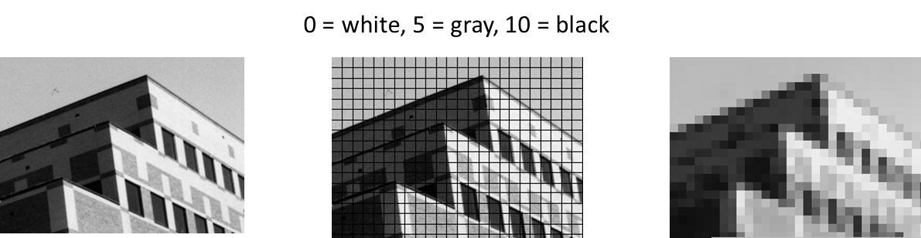
Applications: Array Representation
矩阵：图像(Image)的表示与显示

Slide 53
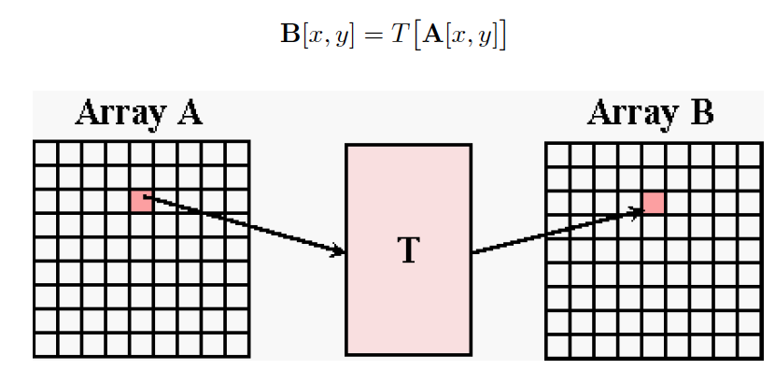
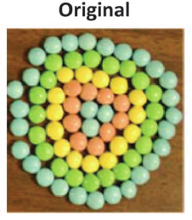
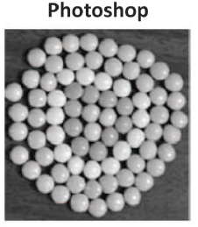
Applications: Array Representation
Image Processing
Examples：Reverse color
R, G, B channels
Color2Gray
Gray = a R + b G + c B
Gray = R*0.299 + G*0.587 + B*0.114
Add noise
…

Slide 54
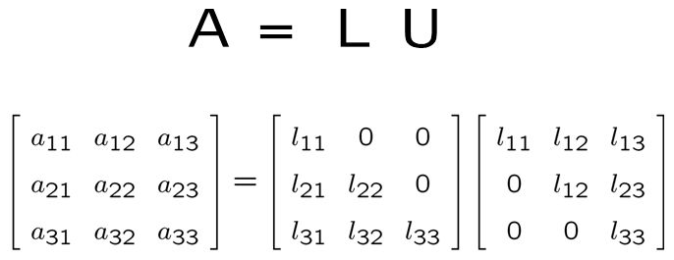
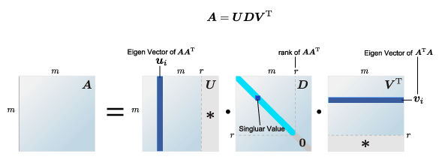
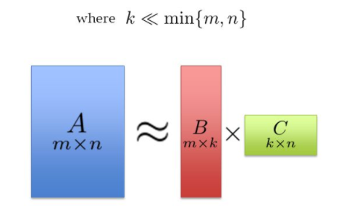
Applications: Array Decomposition
Matrix Decomposition
LU Decomposition
QR Decomposition
Cholesky Decomposition
Jordan Decomposition
Spectral Decomposition
Singular Value Decomposition (SVD)
Low-Rank Decomposition

Slide 55
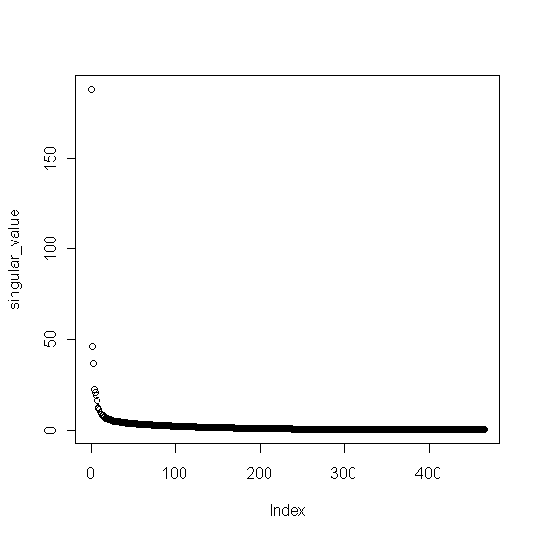
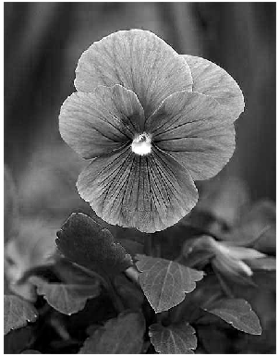
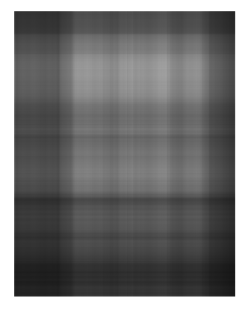
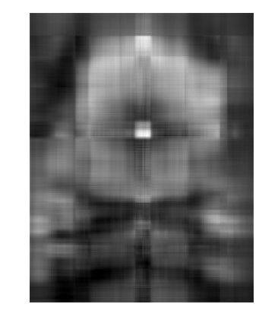
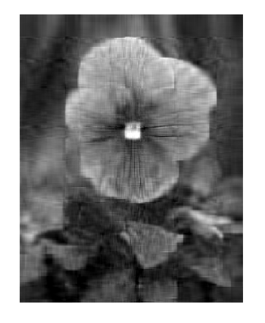
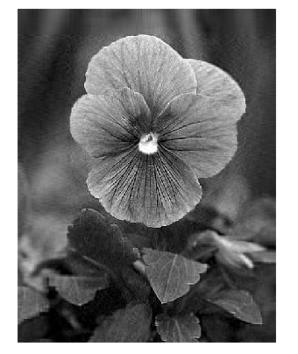
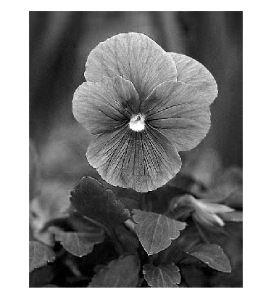
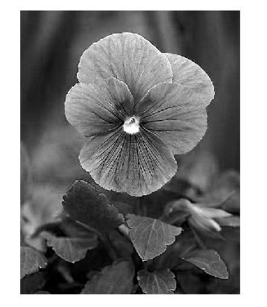
Applications: Array Decomposition
Singular values of flowers image
Rank-1
Rank-5
Rank-20
Rank-80
Rank-150
True Image

Slide 56
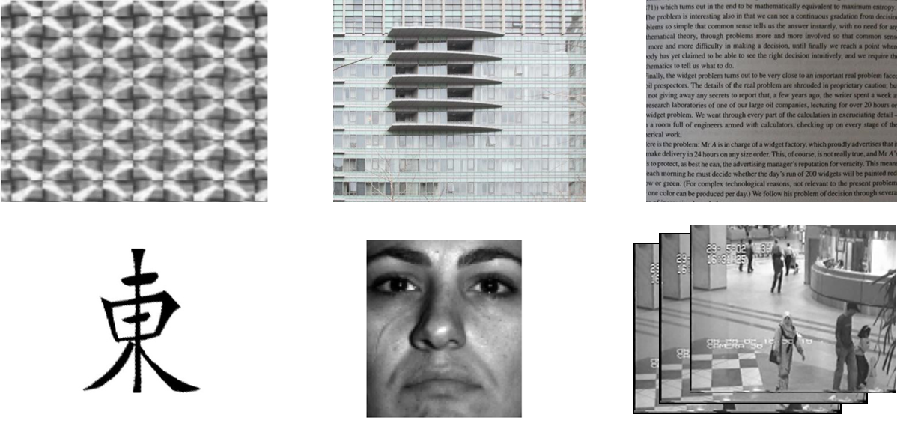
Applications: Array Decomposition
Low Rank Matrix
高维数据往往具有低维结构
Visual data exhibit low-dimensional structures due to rich local regularities, global symmetries, repetitive patterns, or redundant sampling.

Slide 57
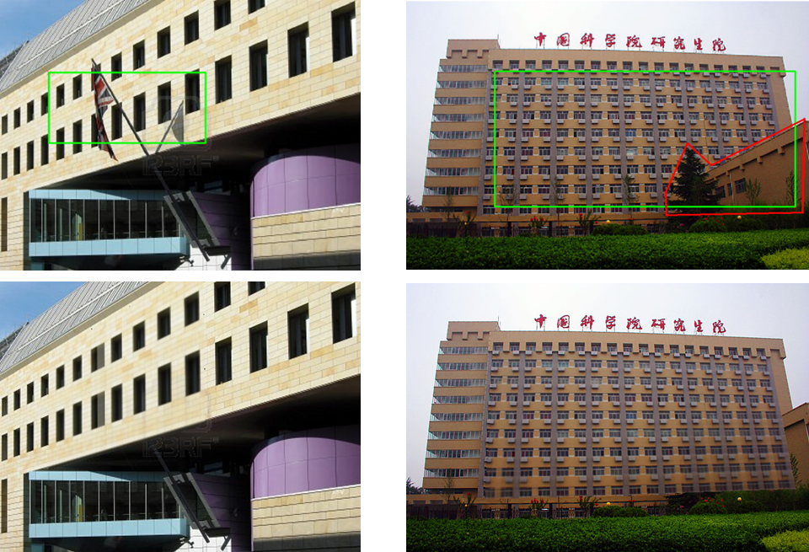
Applications: Array Decomposition
Image Recovery

Slide 58
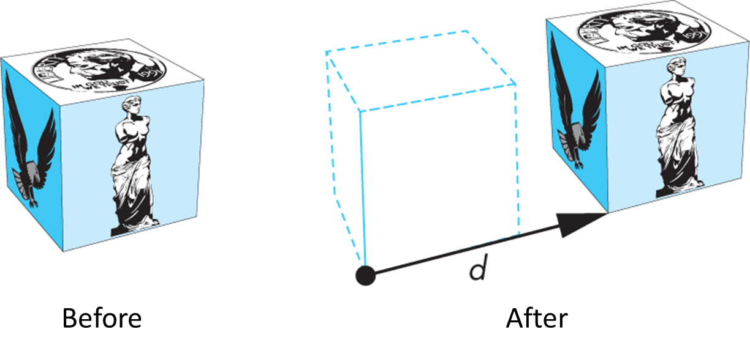
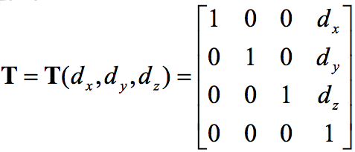
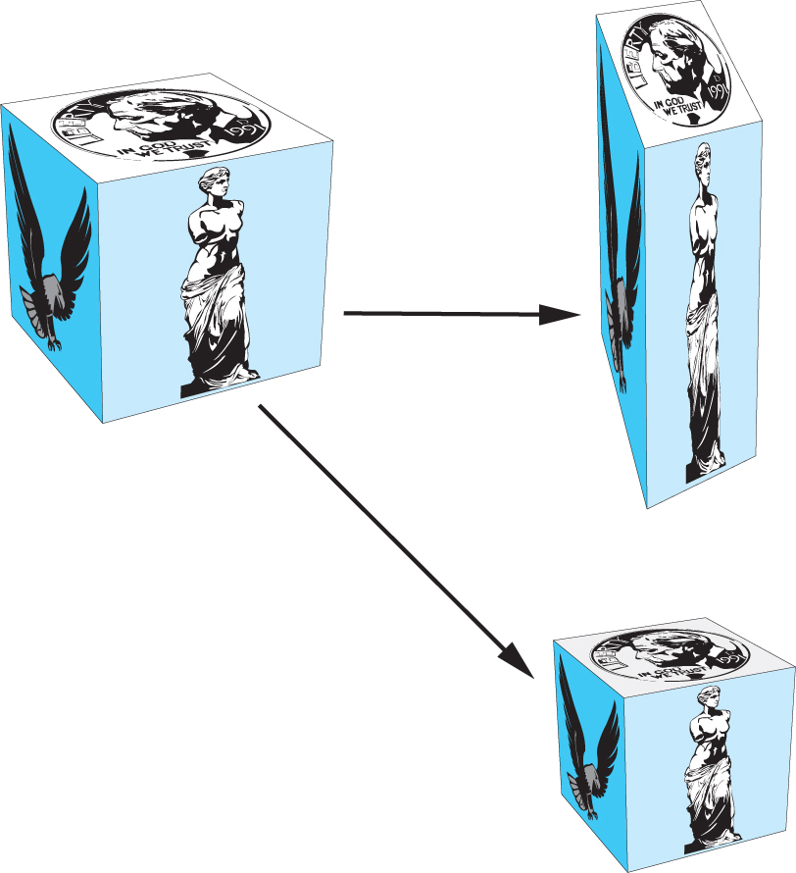
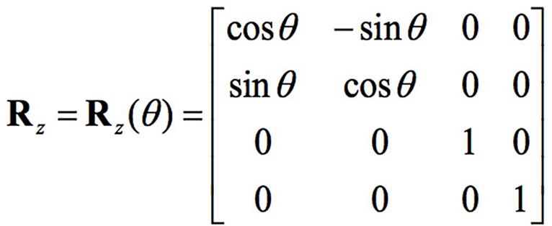
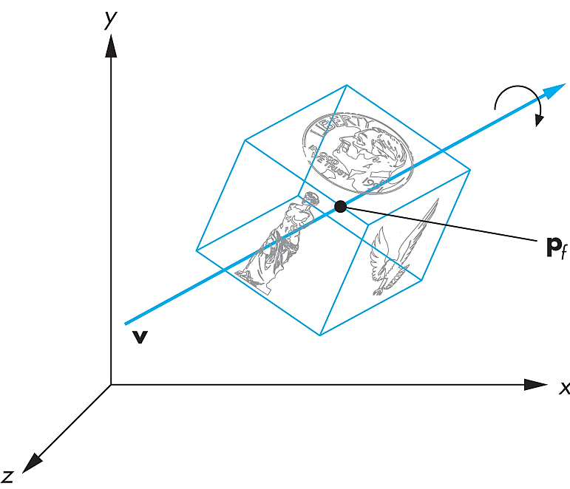
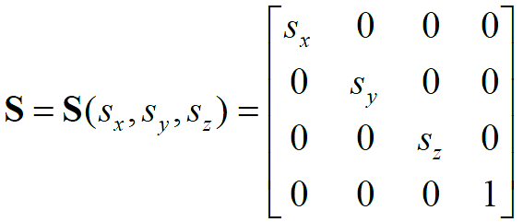
Applications: Array Transformation
Space Motion by Array Transformation

Slide 59
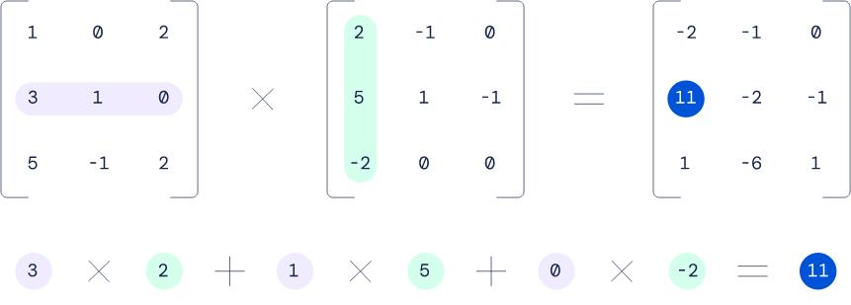

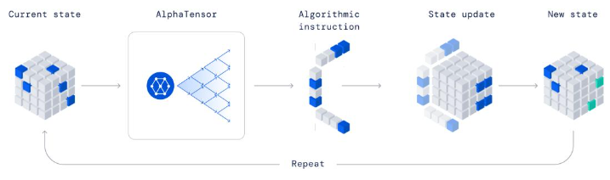
Applications: Matrix Multiplication
2022年10月5日，Nature刊出DeepMind团队最新的研究成果《Discovering faster matrix multiplication algorithms with reinforcement learning》。DeepMind 提出了 AlphaTensor，并表示它是第一个可用于为矩阵乘法等基本任务发现新颖、高效且可证明正确的算法的人工智能系统。
简单来说，使用 AlphaTensor 能够发现新算法。这项研究揭示了 50 年来在数学领域一个悬而未决的问题，即找到两个矩阵相乘最快方法。
标准矩阵乘法
AlphaTensor 目标是找到正确的矩阵乘法算法。游戏状态是一个由数字组成的立方数组（灰色表示 0，蓝色表示 1，绿色表示 - 1），它代表了要完成的剩余工作。
举例而言，如果学校里教的传统算法可以使用 100 次乘法完成 4x5 与 5x5 矩阵相乘，通过人类的聪明才智（Strassen Algorithm）可以将这一数字降至 80 次。与之相比，AlphaTensor 发现的算法只需使用 76 次乘法即可完成相同的运算。

Slide 60
数组和广义表
数组的定义
数组的顺序表示
矩阵的压缩存储（特殊矩阵，稀疏矩阵）
广义表的定义
广义表的存储结构

Slide 61
广义表
广义表是线性表的推广和扩充，在人工智能领域中应用十分广泛。
在前面的内容中，我们把线性表定义为n(n≧0 )个元素a₁, a₂ ,…, a_{n}的有穷序列，该序列中的所有元素具有相同的数据类型且只能是原子项(Atom)。所谓原子项可以是一个数或一个结构，是指结构上不可再分的。若放松对元素的这种限制，容许它们具有其自身结构，就产生了广义表的概念。
广义表(Lists，又称为列表 )：是由n(n ≧0)个元素组成的有穷序列： LS=(a₁，a₂，…，a_{n})
其中a_{i}或者是原子项，或者是一个广义表。LS是广义表的名字，n为它的长度。若a_{i}是广义表，则称为LS的子表。

Slide 62
广义表的定义
线性表的推广，表中的元素可以是表。
LS = ( a1, a2, …, an )
A = ()
B = ( e )
C = ( a, ( b, c, d ) )
D = ( A, B, C )
E = ( a, E )
习惯上：原子用小写字母，
子表用大写字母。

Slide 63
广义表的定义
广义表的长度：元素的数目。
广义表的表头：非空广义表中第一个元素。
广义表的表尾：除表头元素之外，其余元素构成的表。
广义表的深度：广义表中括号的重数。
长度 表头 表尾 深度
A=() 0 1
B=(e) 1 e () 1
C=(a,(b,c,d)) 2 a ((b,c,d)) 2
D=(A,B,C) 3 () (B,C) 3
E=(a,E) 2 a (E) 无穷大

Slide 64
广义表的定义
广义表及其示例
广 义 表 | 表长n | 表深h
A=() | 0 | 0
B=(e) | 1 | 1
C=(a,(b,c,d)) | 2 | 2
D=(A,B,C) | 3 | 3
D
A
B
C
e
a
b
c
d
广义表的图形表示

Slide 65
广义表的定义
广义表的重要结论：
广义表的元素可以是原子，也可以是子表，子表的元素又可以是子表， …。即广义表是一个多层次的结构。
广义表可以被其它广义表所共享，也可以共享其它广义表。广义表共享其它广义表时通过表名引用。
广义表本身可以是一个递归表。
根据对表头、表尾的定义，任何一个非空广义表的表头可以是原子，也可以是子表， 而表尾必定是广义表。

Slide 66
广义表的存储结构
由于广义表中的数据元素具有不同的结构，通常用链式存储结构表示，每个数据元素用一个结点表示。因此，广义表中就有两类结点：
一类是表结点，用来表示广义表项，由标志域，表头指针域，表尾指针域组成;
另一类是原子结点，用来表示原子项，由标志域，原子的值域组成。
只要广义表非空，都是由表头和表尾组成，即一个确定的表头和表尾就唯一确定一个广义表。
标志tag=0 原子的值
标志tag=1 表头指针hp 表尾指针tp
(a) 原子结点
(b) 表结点
广义表的链表结点结构示意图

Slide 67
广义表的存储结构
相应的数据结构定义如下：
typedef struct GLNode
{ int tag ; /* 标志域，为1：表结点;为0 ：原子结点 */
union
{ elemtype value; /* 原子结点的值域 */
struct
{ struct GLNode *hp , *tp ;
} ptr ; /* ptr和atom两成员共用 */
} Gdata ;
} GLNode ; /* 广义表结点类型 */

Slide 68
广义表的存储结构
例： 对A=()，B=(e)，C=(a, (b, c, d) )，D=(A, B, C)，E=(a, E)的广义表的存储结构如图所示。

Slide 69
广义表的存储结构
对于上述存储结构，有如下几个特点：
(1) 若广义表为空，表头指针为空；否则，表头指针总是指向一个表结点，其中hp指向广义表的表头结点(或为原子结点，或为表结点) ，tp指向广义表的表尾(表尾为空时，指针为空，否则必为表结点)。
(2) 这种结构求广义表的长度、深度、表头、表尾的操作十分方便。
(3) 表结点太多，造成空间浪费。

Slide 70
Summary
数组的定义
数组的顺序表示
矩阵的压缩存储（特殊矩阵，稀疏矩阵）
广义表的定义
广义表的存储结构

